Slide 1
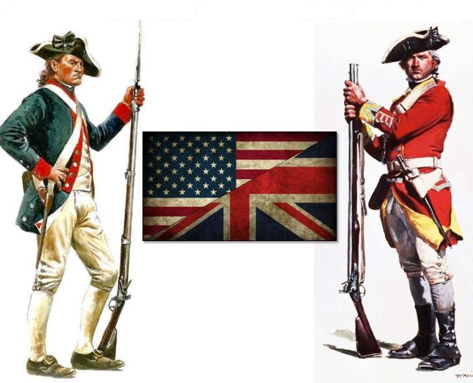
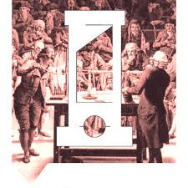
Revolutie in Amerika
Tijd van pruiken en revoluties
1700 – 1800

Slide 2
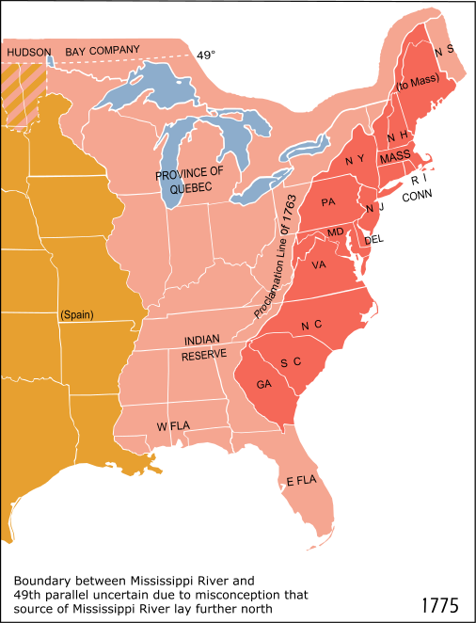
13 Amerikaanse kolonies
Engelse kolonies in Amerika

Slide 3
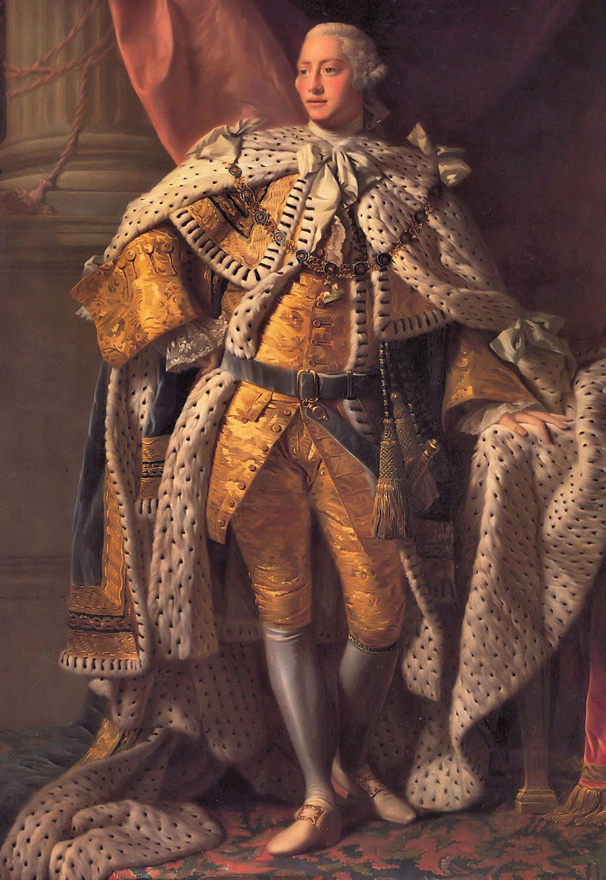
Amerikaan of Brits?
Meesten in Amerika geboren
Géén binding met Engeland
Toch: Britse onderdanen
Gehoorzamen aan Brits parlement
Geen eigen wetten
Koning George III

Slide 4
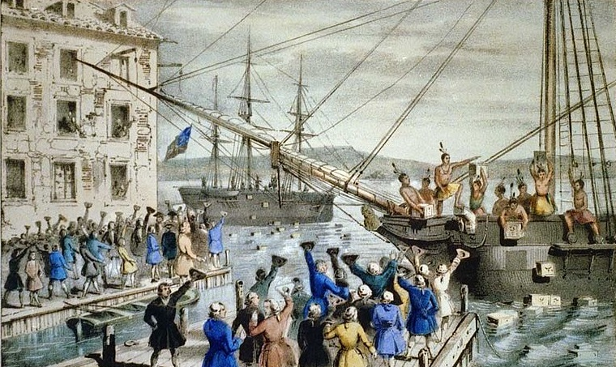
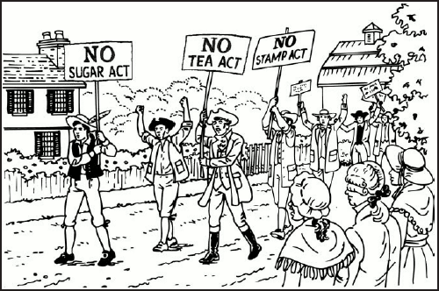
Boston Tea Party
Engeland hief veel belasting (1763)
Amerikanen ontevreden
“No taxation without representation!”
Protesten
Boston Tea Party
1773
Opstand

Slide 5
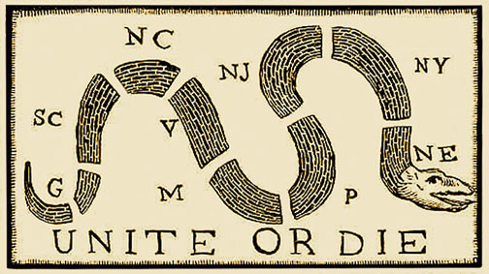
Amerikaanse Revolutie
Harde Engelse straffen na Boston Tea Party
Amerikaanse kolonies gaan samenwerken
Begin Amerikaanse onafhankelijkheidsoorlog (1775)

Slide 6
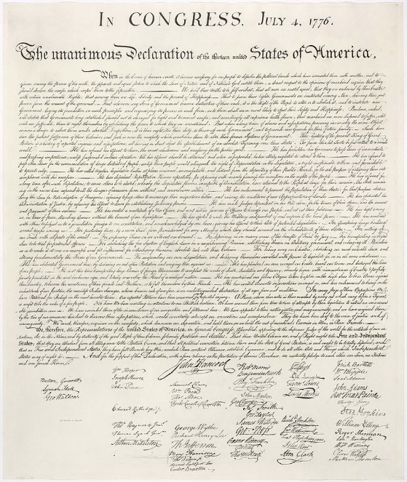
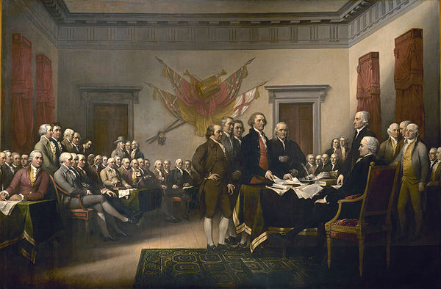
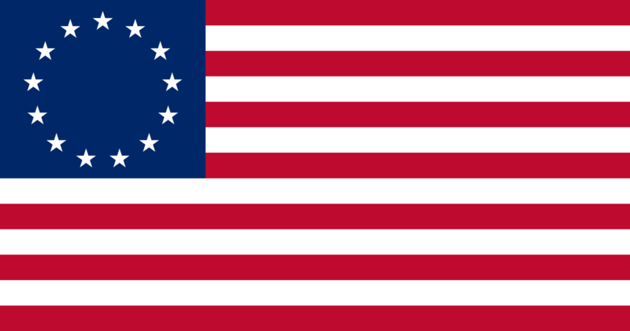
Amerikaanse Revolutie
Doel: minder Britse bemoeienis en belastingen
Nieuw doel: onafhankelijkheid!
Declaration of Independence
onafhankelijkheidsverklaring
4 juli 1776 (4th of July)
Verlichting
1783: Engeland erkent de VS
VS: geen Engelse kolonie meer

Slide 7
Verenigde Staten van Amerika
Federatie
Samenwerkingsverband
Staten zijn zelfstandig
Centrale regering
Centrale regering
(vanaf 1800: Washington DC)
Virginia
Maryland
New York
Delaware
Massachusetts
New Jersey
Pennsylvania
Pennsylvania
Connecticut
Georgia
Rhode Island
North Carolina
South Carolina

Slide 8
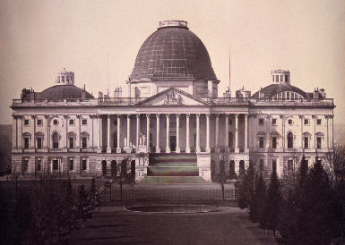
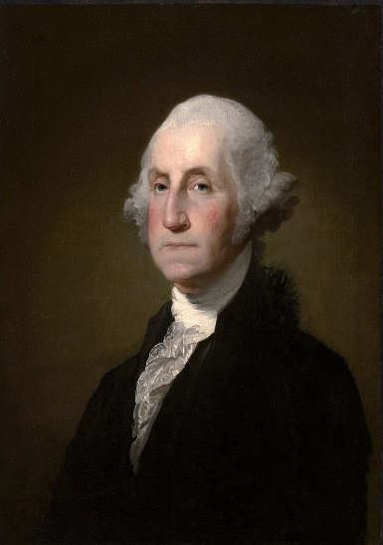
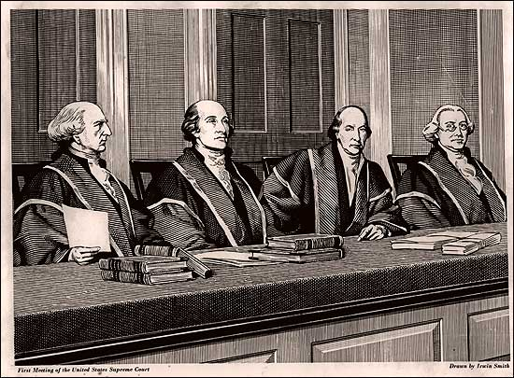
1789: Grondwet
Driemachtenleer
Wetgevende macht: congres
Senaat: iedere staat 2 senatoren
Huis van Afgevaardigden: grote staten meer afgevaardigden
Uitvoerende macht: regering
1e president: George Washington
Rechterlijke macht: onafhankelijke rechters

Slide 9
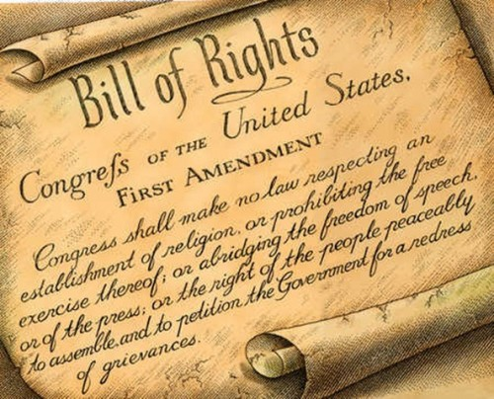
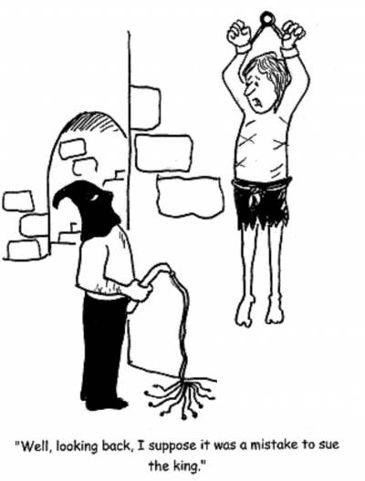
1789: Grondwet
Bill of Rights
Grondrechten van de burgers
Vrijheid van meningsuiting
Vrijheid van godsdienst
Het recht om wapens te dragen
Recht op een eerlijk process
Geen zware en oneerlijke straffen

Slide 10
Democratische Revolutie
Revolutie
Snelle en ingrijpende verandering
Democratisch
Het volk kreeg meer macht
Stemmen voor de president
Stemmen voor het parlement
Een grondwet voor iedereen
Grondrechten om de burger te beschermen
= eerste democratische revolutie

Slide 11
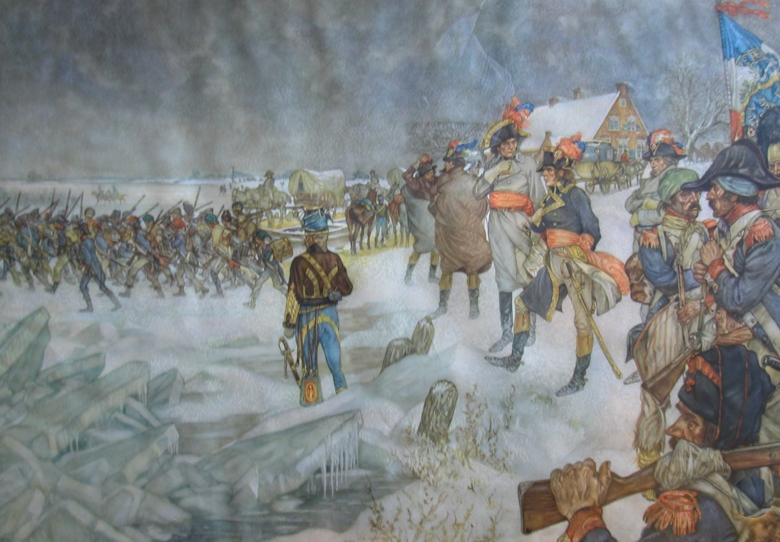
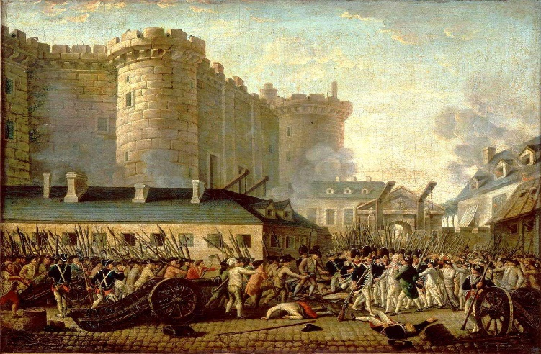
Democratische Revolutie
Amerika 1776
Nederland 1795
Frankrijk 1789

Slide 12
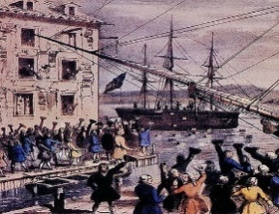
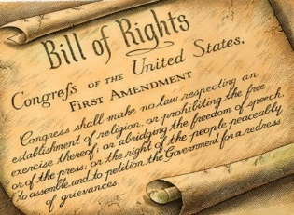
1750
1760
1770
1780
1790
1800
Britse kolonie
Amerikaanse Revolutie
Amerikaanse soevereiniteit
1783
Vrede van Parijs
1789
Grondwet
Franse Revolutie
1763
Britse belastingen
1776
Amerikaanse Onafhankelijkheid
1775
Amerikaanse Onafhankelijkheidsoorlog
1773
Boston Tea Party

